Slide 1
Классические и современные методы обучения с подкреплением на примере игры “Змейка”
Выполнили: Симанович И. гр 1308 Мальцев А. гр 1308 Пестерев В. гр 1306

Slide 2
Цель работы
Начать знакомство с современной теорией искусственного интеллекта на примере разработки агента, играющего в классическую игру “Змейка”
ознакомление и разбор теоретического материала
программная реализация итогового агента
подготовка доклада

Slide 3
Гамильтоновы циклы
Notes:
Самый действенный и тривиальный метод

Slide 4
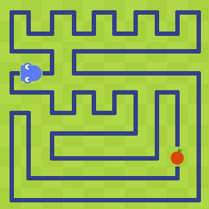
Принцип работы
Находим наибольший путь от головы змеи до ее хвоста
А так как при запуске игры размер змеи составляет 1 клетку, то за положение хвоста принимается клетка обратная направлению движения
Notes:
Таким образом, для данного алгоритма не имеет значения, где находится фрукт, потому что за один круг цикла будут пройдены все ячейки поля

Slide 5
Основные понятия методов обучения
Notes:
Хотя при успешном построении гамильтонова цикла мы и получим гарантированный выигрыш, данный способ не так интересен, так как полностью игнорирует положение фрукта и исключает какое бы то ни было обучение. Поэтому перейдем к другим стратегиям. И для начала ознакомимся с основными понятиями.

Slide 6
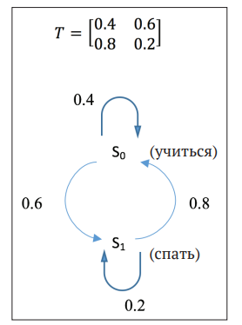
Марковские процессы принятия решений
Марковская цепь состоит из множества допустимых состояний S = {s0, s1, ... , sm} и матрицы переходов T(s, s’), содержащей вероятности перехода из состояния s в состояние s’.
Также в МППР входит множество действий A = {a0, a1, ... , an}, модель переходов T(s, a, s’), ф-я вознаграждения R(s) и коэффициент обесценивания γ.
Notes:
Матрица переходов T(s, a, s’) содержит вероятности выбора действия a в состоянии s, которое переводит процесс в состояние s’. Коэффициент обесценивания γ определяет компромисс между вознаграждениями в ближайшем и отдаленном будущем.

Slide 7
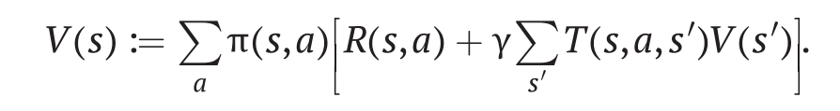
Уравнение мат. ожидания Беллмана
π(s, a) обозначает вероятность выбора действия a в состоянии s при следовании стратегии π,
T(s, a, s’) – вероятность перехода из состояния s в состояние s’ в результате выбора действия a
R(s, a) – вознаграждение, полученное в состоянии s при выборе действия a.
V(s’) – определяет, насколько выгодно пребывание в конкретном состоянии

Slide 8

Функция ценности действия
Она же Q-функция. Определяет ценность пары состояние–действие (s, a), то есть, в отличии от функции ценности состояния, определяет полезность конкретного действия в текущем состоянии, а не самого состояния как такового.
Таким образом, на каждой итерации жадно выбирается наиболее желательное действие для данного состояния

Slide 9
Поиск по дереву методом Монте-Карло
Notes:
Однако в некоторых средах мы можем столкнуться с тем, что невозможно будет найти решение уравнения за разумные сроки из-за огромного количества состояний.

Slide 10

Основная идея метода
Произвести N случайных симуляций от заданного состояния, чтобы определить, какой из доступных ходов в среднем принесет наибольший выигрыш
Notes:
Находим приблизительное значение функции ценности действия путем вычисления средней ценности всех состояний на выбранной траектории

Slide 11
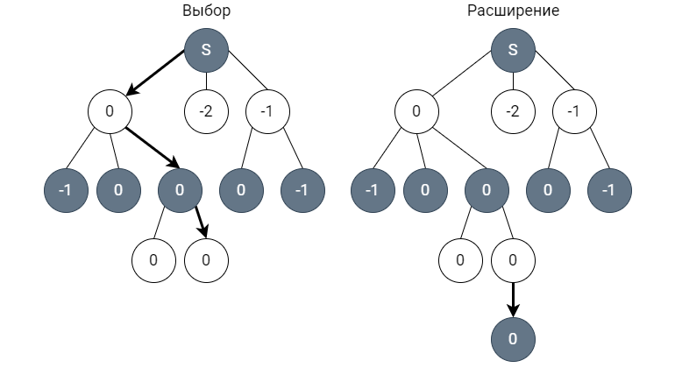
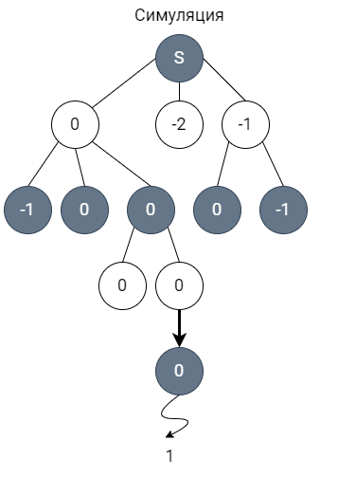
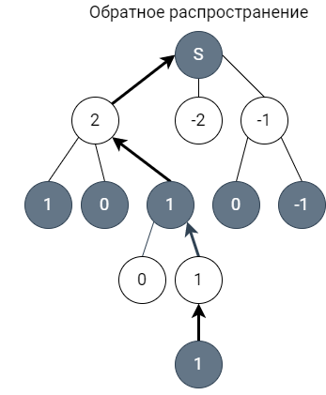
Четыре шага
Notes:
Шаг 1: Выбор — Selection. На этом шаге алгоритм выбирает один из доступных ходов и случайным образом углубляется по дереву.
Шаг 2: Расширение — Expansion. Получаем новое терминальное состояние.
Шаг 3: Симуляция — Simulation. Рассчитываем выгоду конечного состояния с учетом примененной стратегии.
Шаг 4: Обратное распространение — Backpropagation. Результаты из симуляции мы будем распространять от текущего до корня, после чего сможем оценить потенциальную награду, получаемую при выборе такого начального хода.

Slide 12
Глубокое Q обучение

Slide 13
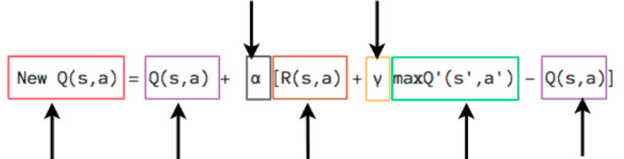
Q-обучение
Скорость обучения
Коэффициент обесценивания
Новое Q значение для действия a в состояние s
Текущее
Q значение
Награда за совершения действия а в состояние s
Максимальное вознаграждение в следующем состояние
Текущее Q значение
Notes:
1. Инициализация Q-функции произвольными значениями.
2. Выбор действия из состояния с использованием эпсилон-жадной стратегии (ε > 0) и переход в новое состояние.
3. Обновление Q предыдущего состояния по формуле.
4. Повторение шагов 2 и 3 до достижения завершающего состояния.
То есть к обучение сводится к нахождению значений к функции для каждого состояния

Slide 14
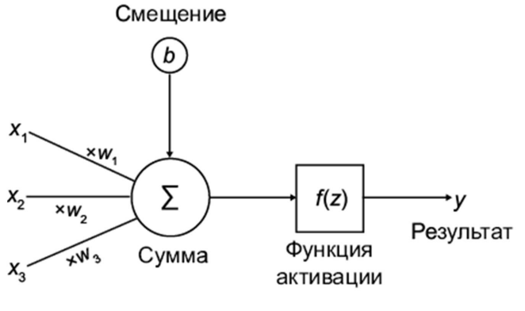
Нейронные сети
Отличительная особенность нейронов в том, что они позволяют добавить нелинейность в результат z за счет применения функции f(), называемой функцией активации, или передаточной функцией. Таким образом, результат определяется формулой y = f (z).

Slide 15
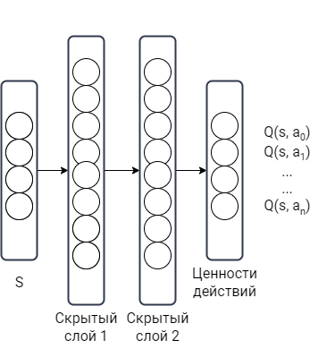
Глубокие Q сети
В глубоком Q-обучении нейронная сеть, представляющая собой последовательность нейронов, обучается выводить значения Q(s, a) для каждого действия, зная входное состояние s. А далее действие агента a выбирается следуя ε-жадной стратегии.

Slide 16


Алгоритм DQN
Предобработка и передача игрового состояния s сети, которая возвращает значения Q для всех действий
Выбор действие с ε-жадной стратегией
Действие a выполняется в состоянии s с переходом в новое состояние s′ и вычисляется награды
Переход сохраняется в буфере воспроизведения в форме [s,a,r,s’]
Награда за приближение к цели
Наказание за P шагов без получения еды
Lt - текущая длина змеи Dt - текущее расстояние до фрукта
Dt+1 - будущее расстояние до фрукта
Также награды приравниваются к крайним значениям [-1;1] при выходе за них

Slide 17
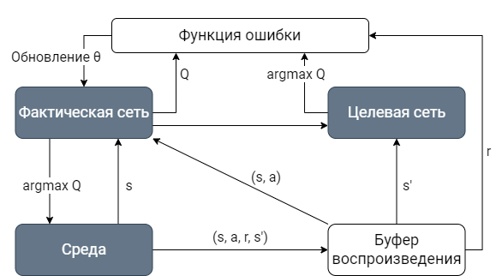
Алгоритм DQN
Из буфера выбираются случайные пакеты переходов и вычисляются потери
Ищем квадрат разности между целевым и прогнозируемым значением Q
Выполняем градиентный спуск для фактических параметров сети θ для минимизации потерь
Через каждые k шагов фактические сетевые веса θ копируются в веса целевой сети θ′.

Slide 18
Интеграция со средой

Slide 19
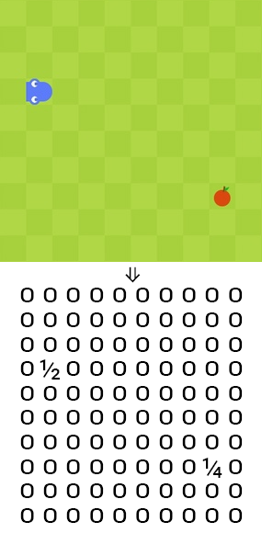
Входные данные
Игровое поле разбивается на тайлы, из которых формируется матрица чисел в диапазоне [0; 1]
0 – свободный участок
0.25 – фрукт
0.5 – голова змеи
0.75 – тело змеи

Slide 20
Сравнение алгоритмов

Slide 21
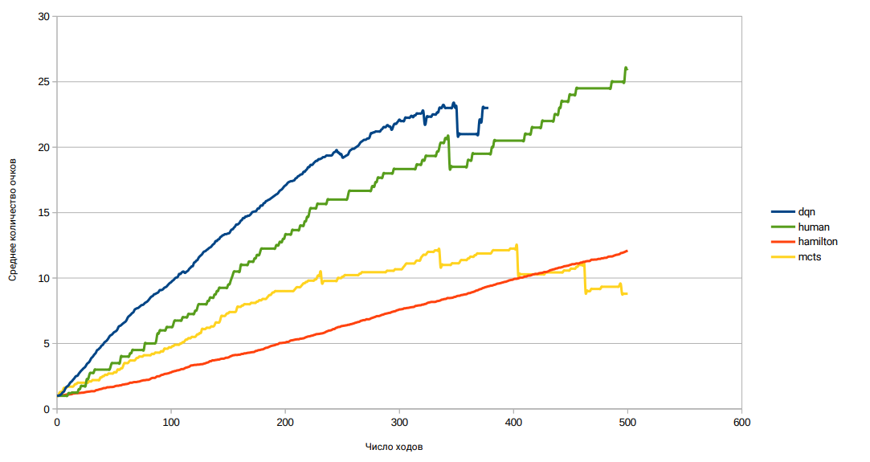
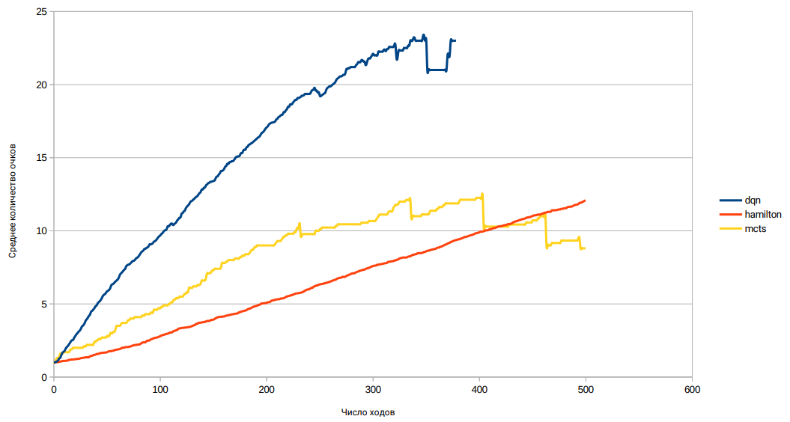
Графики
Максимальные значения:
Hamilton – 100
DQN – 36
MCTS – 30
Notes:
Результаты ста экспериментов

Slide 22
Реализация серверной и клиентской части

Slide 23
Серверная часть
С помощью фреймворка Flask была реализована клиент-серверная архитектура. На сервере обрабатываются следующие данные:
Среды игровых полей для игрока и бота
Алгоритмы для выбора действия игровых ботов
Обработка действий игрока и игрового бота

Slide 24
Связь между клиентской и серверной частями
Связь происходит с помощью сокетов, благодаря которым с помощью прописанных методов осуществляется постоянный обмен данными.

Slide 25
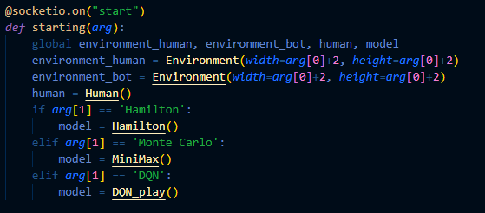
Основные серверные использованные методы
Метод для инициализации на сервере сред и модели при старте игры

Slide 26
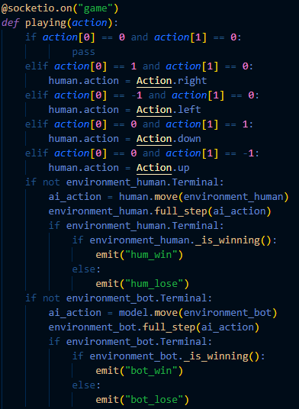
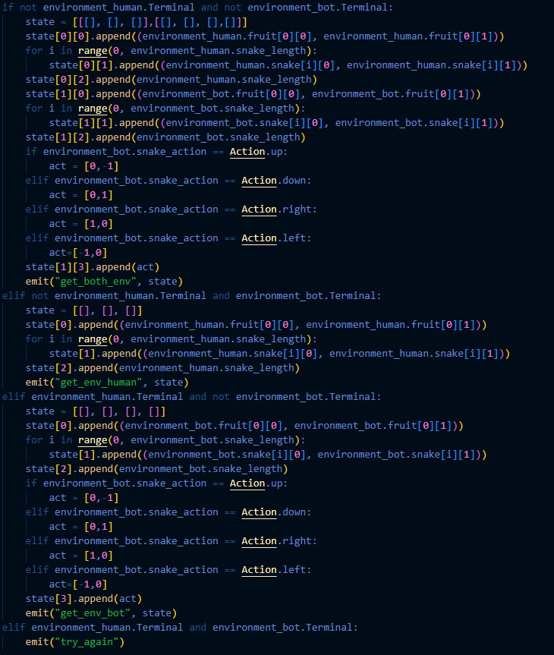
Основные серверные использованные методы
Основной метод, в котором происходит весь игровой процесс

Slide 27
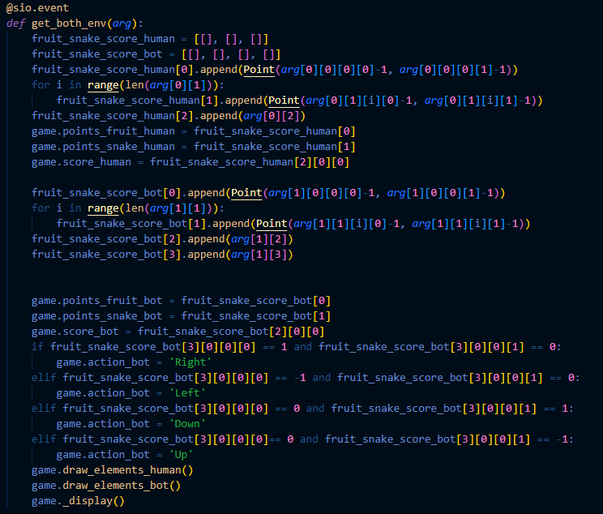
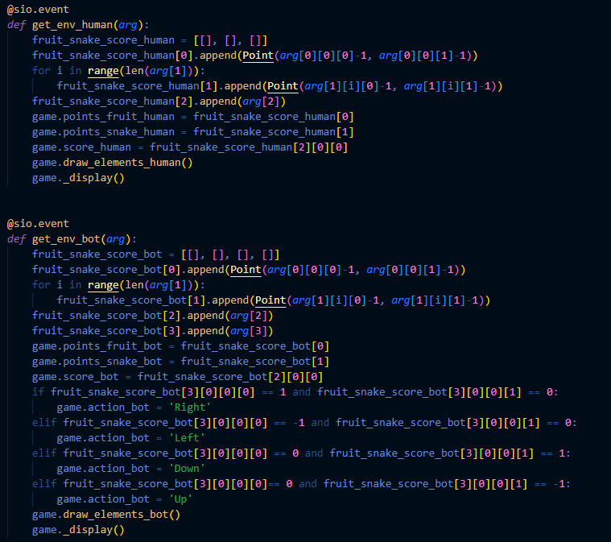
Основные клиентские использованные методы

Slide 28
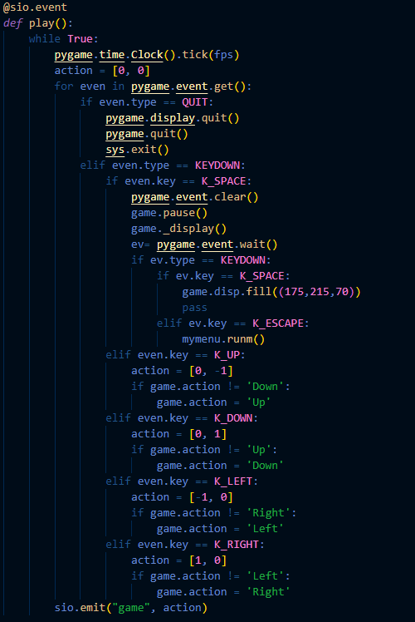
Основные клиентские использованные методы
Метод для отправки текущего действия на сервер

Slide 29
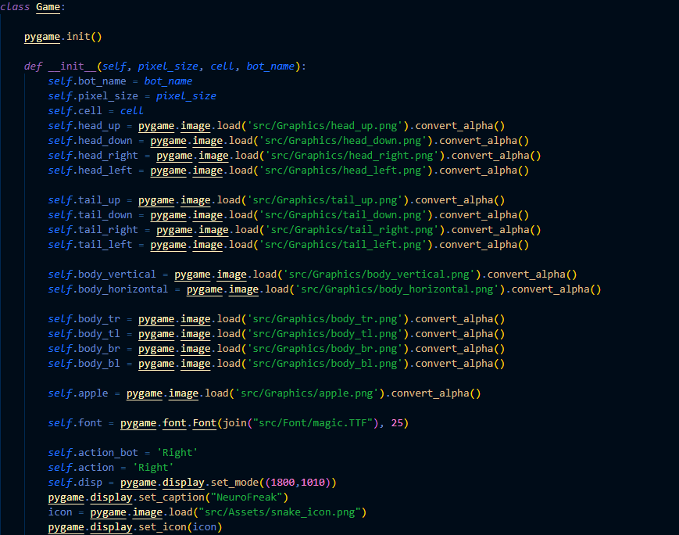
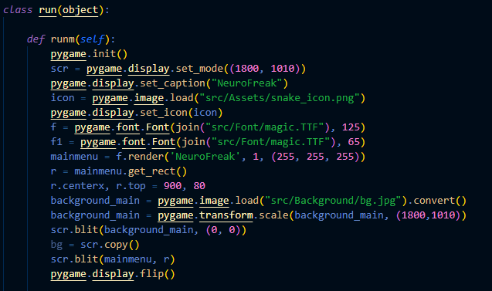
Клиентская часть
На клиентской части происходит отрисовка игрового поля и меню с помощью pygame и изменение настроек
За отрисовку меню и отрисовку игровых полей отвечают разные классы.

Slide 30


Тест-кейсы и примеры работы
Тест-кейс: изменение настроек игрового поля
Вывод в консоль при отрисовке главного меню

Slide 31

Тест-кейс и примеры работы
Тест-кейс: запустить игры и поставить паузу, а затем возобновить.

Slide 32
Тест-кейсы и примеры работы
Тест-кейс: запустить змейку с настройками: 10x10, Глубокое Q-обучение, 2x и проследить за работоспособностью
Игровое поле нужного размера, скорость и тип игрового бота совпадают с заявленными

Slide 33
Тест-кейсы и примеры работы
Тест-кейс: запустить змейку с настройками: 15x15, Поиск по дереву Монте Карло, 1x и проследить за работоспособностью
Игровое поле нужного размера, скорость и тип игрового бота совпадают с заявленными

Slide 34
Тест-кейсы и примеры работы
Тест-кейс: запустить змейку с настройками: 20x20, Гамильтоновы циклы, 3x и проследить за работоспособностью
Игровое поле нужного размера, скорость и тип игрового бота совпадают с заявленными

Slide 35
Тест-кейсы и примеры работы
Пример работы в игровом меню

Slide 36
Тест-кейсы и примеры работы
Пример работы самой игры

